Slide 1
Calidad del Aire de Madrid
Grupo 23:
Alejandro Fernández Berrio
Hugo Javier Díaz
Daniel Martín Rodríguez
Alejandro de Hermenegildo Sordo

Slide 2
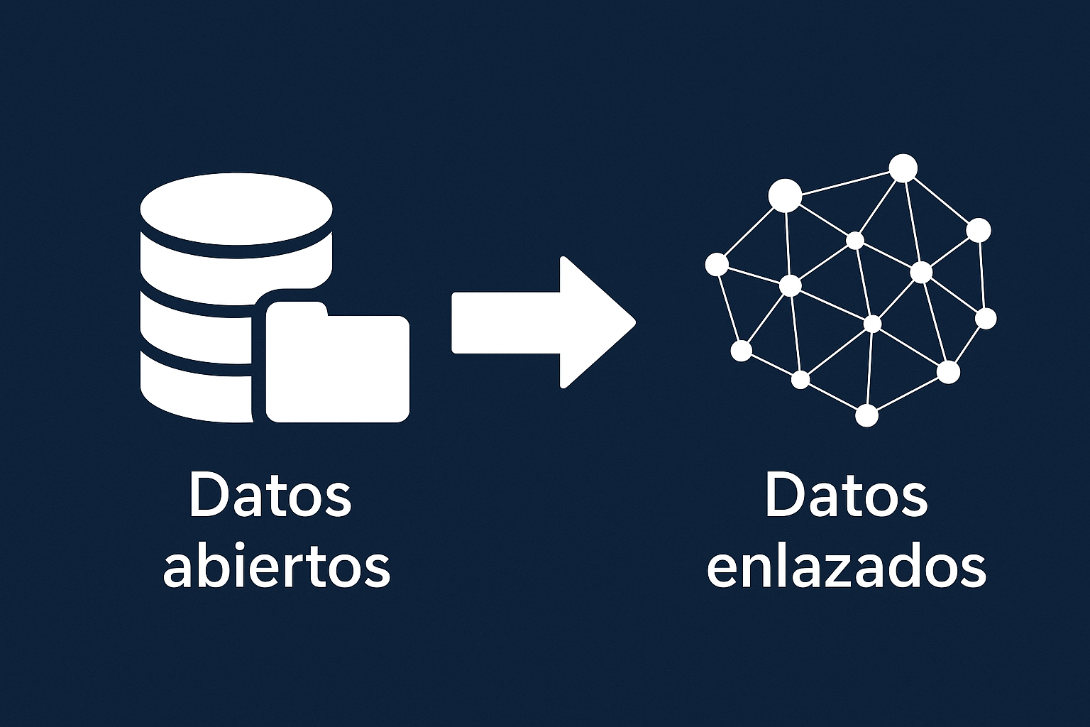
Introducción
Cómo se construyen, estructuran y conectan los datos en la Web
Reutilizables, interoperables y accesibles por aplicaciones y usuarios

Slide 3
Primero pasos
Hands-On 1: elección del dataset
Hands-On 2: análisis del dataset, ontología ligera (Turtle) y RDF de ejemplo
Hands-On 3: limpiar y preparar los datos del CSV con OpenRefine

Slide 4


HandsOn 4 - RDF Generation
Objetivo: Transformar nuestro dataset en RDFs mediante RML.
Dos triplesMaps principales

Slide 5
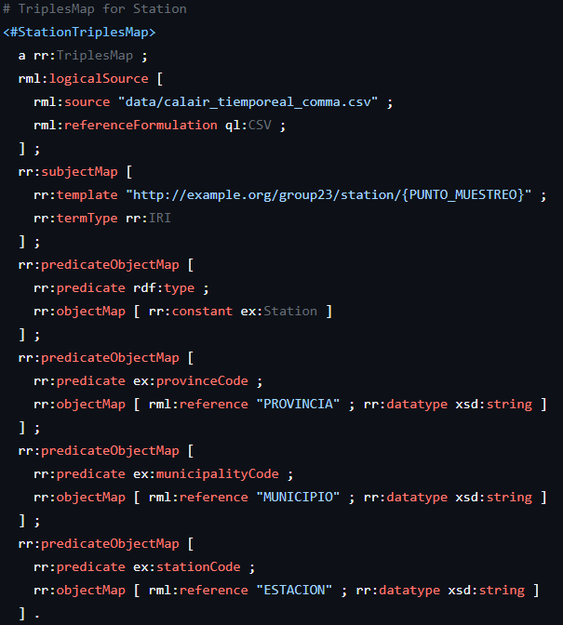
HandsOn 4 - Station
Primero, estaciones usando los campos:
Provincia
Municipio
Estación
Punto Muestreo (IRIs)

Slide 6
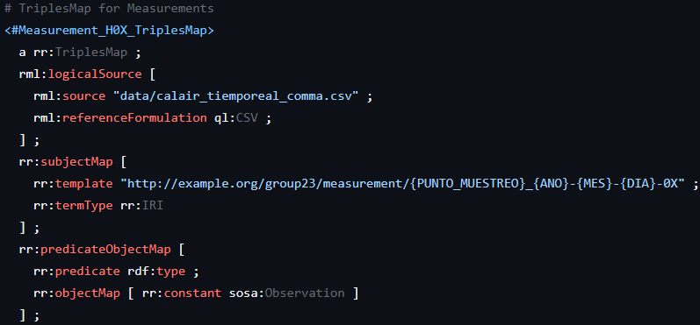
HandsOn 4 - Observation
Segundo, los resultados
de cada medición.
Se basa en la hora y sus predicados son…

Slide 7
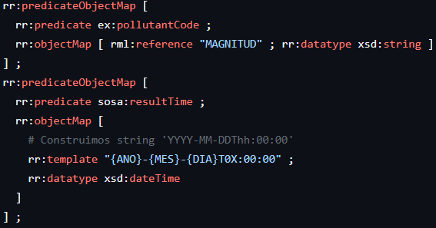
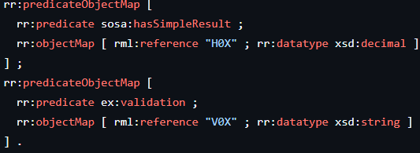

HandsOn 4 - Observation
Magnitud
Hora
Resultado
Validación
Estación

Slide 8
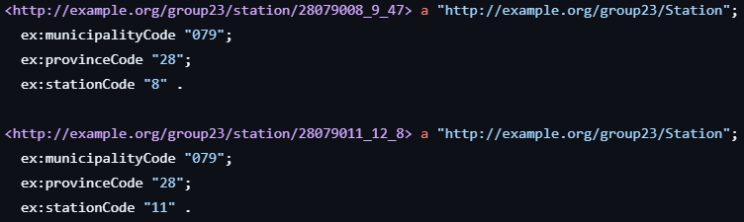
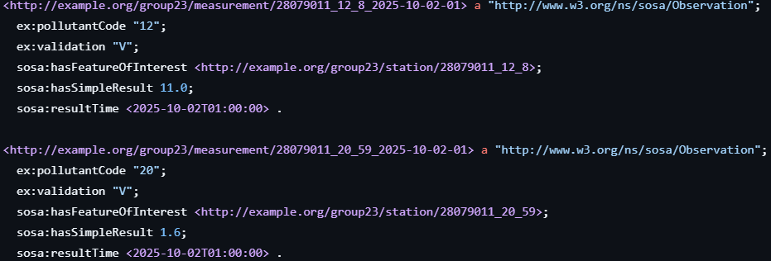
HandsOn 4 - Outputs

Slide 9
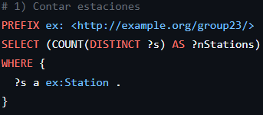
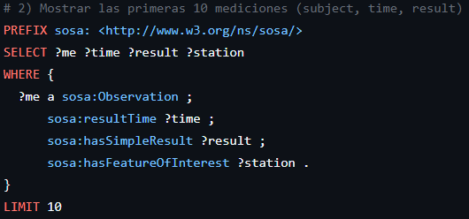
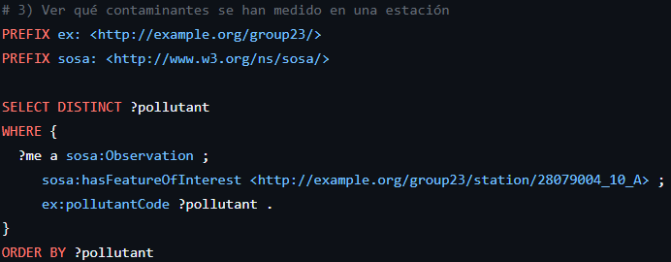
HandsOn 4 - SPARQL

Slide 10
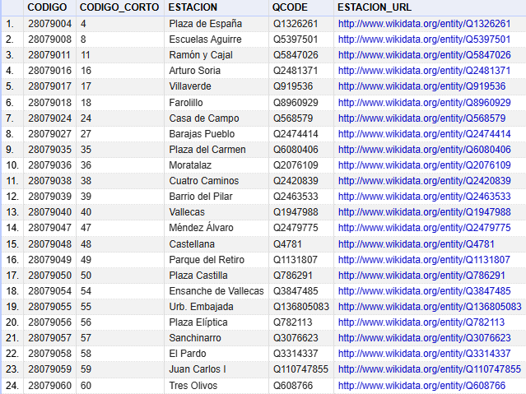
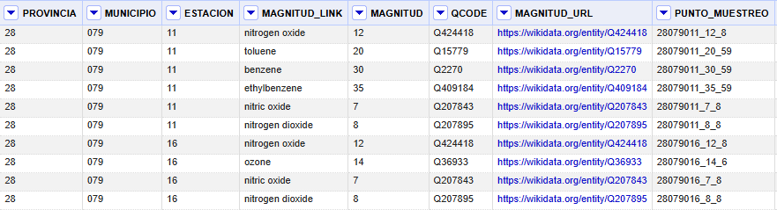
HandsOn5-DataLinking
Al encontrar otro csv, rehicimos todo el entregable
Mapeamos estaciones y contaminantes (MAGNITUD)
Generamos 2 .ttl diferentes

Slide 11

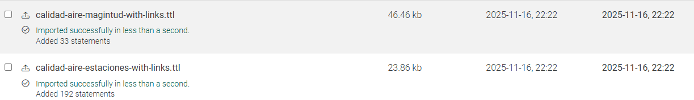
HandsOn5-DataLinking
Creamos repositorio
Importamos los .ttl
Realizamos consultas

Slide 12
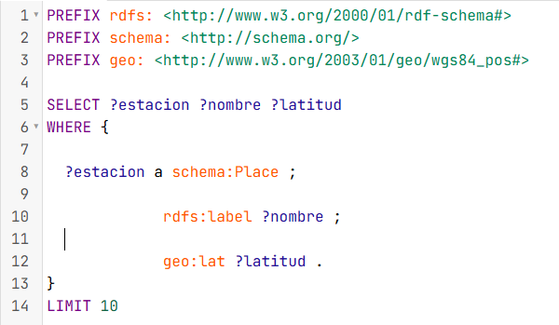
HandsOn5-DataLinking
Sparql query que busca 10 estaciones

Slide 13
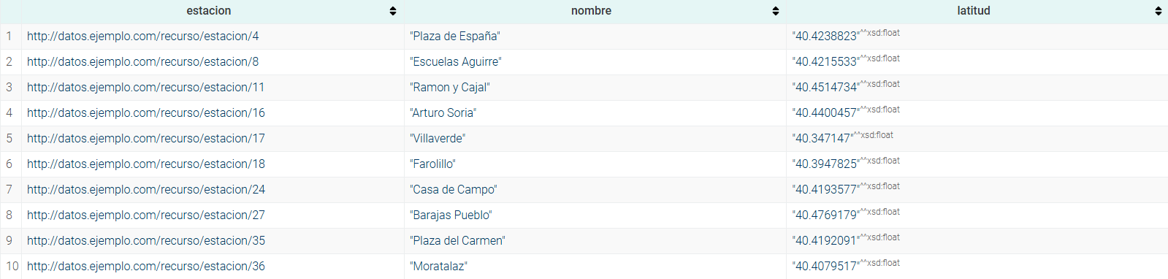
HandsOn5-DataLinking
Sparql query que busca 10 estaciones

Slide 14
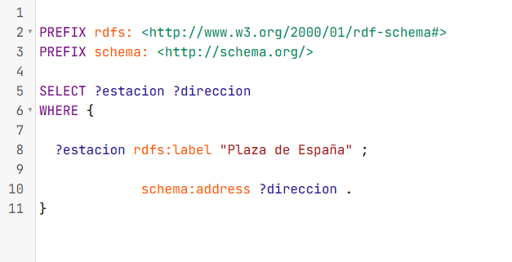
HandsOn5-DataLinking
Sparql query que busca la estación de Plaza de España

Slide 15
HandsOn5-DataLinking
Sparql query que busca la estación de Plaza de España

Slide 16
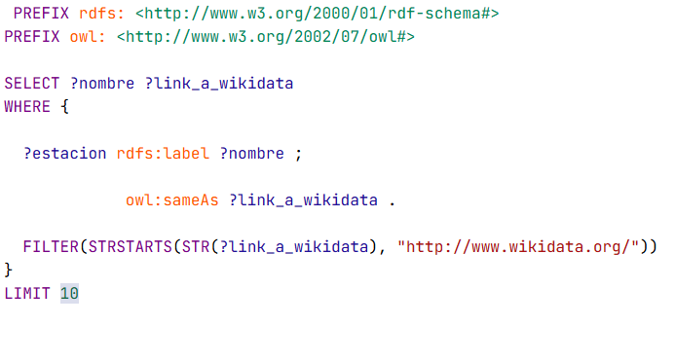
HandsOn5-DataLinking
Sparql query que comprueba que los links de Wikidata funcionen

Slide 17
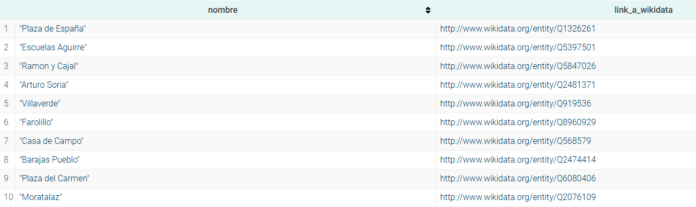
HandsOn5-DataLinking
Sparql query que comprueba que los links de Wikidata funcionen

Slide 18
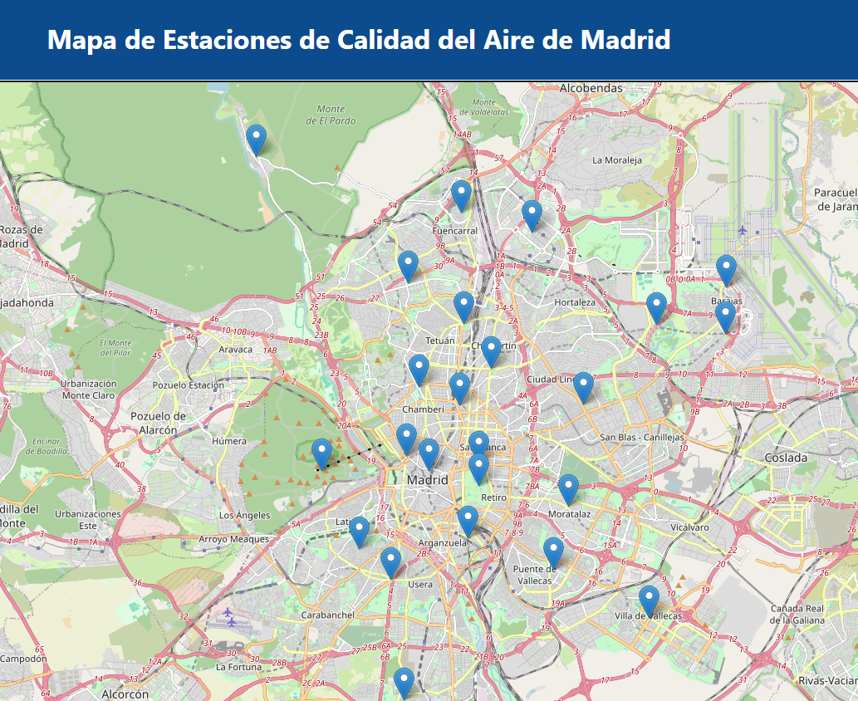
Aplicación web: calidad del aire
Objetivo: Informar de calidad de aire por zonas
Implementación: Mapa interactivo

Slide 19
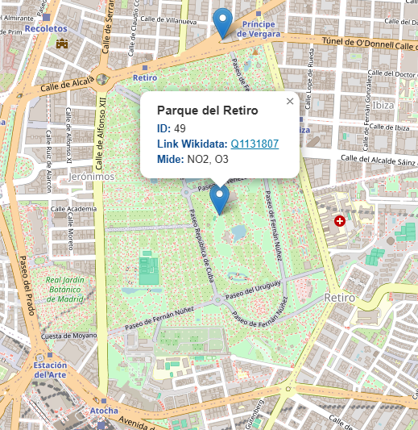
Aplicación web: calidad del aire
ID de la estación
Link en Wikidata
Contaminantes

Slide 20
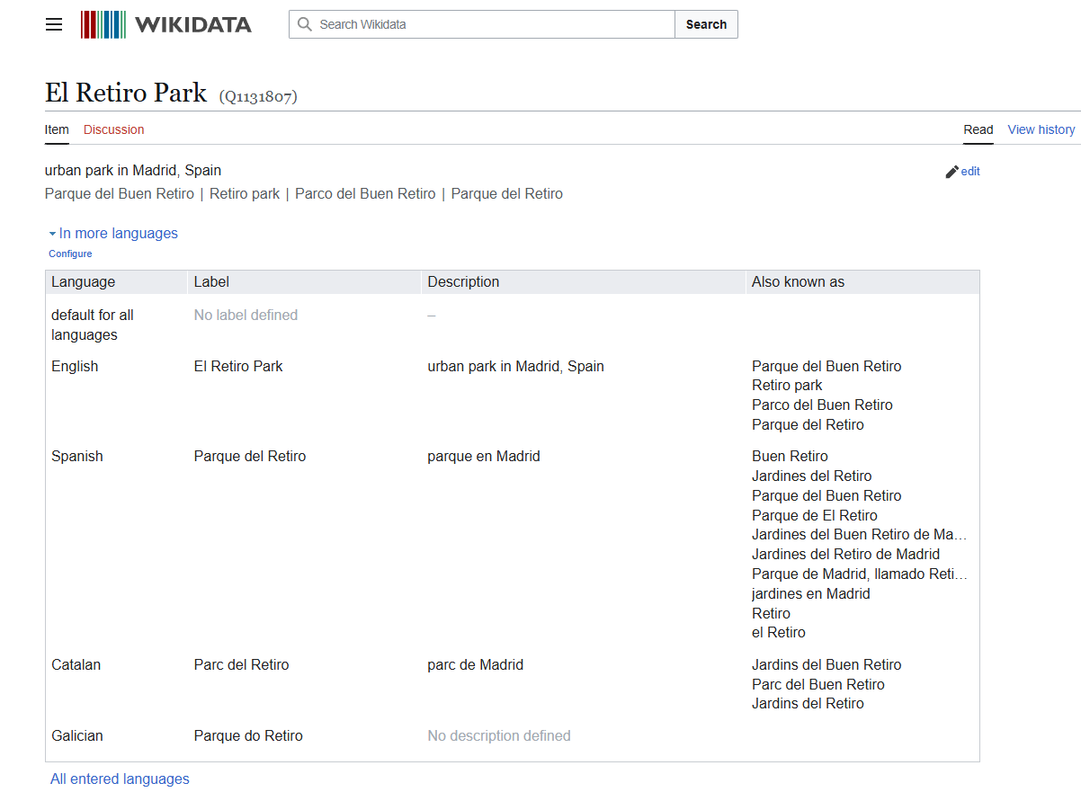
Aplicación web: calidad del aire

Slide 21
FIN

